Slide 1

机器学习
--第5章 梯度下降算法
授课教师：徐浩
Mail：xuhao@cuit.edu.cn
QQ:249851191

Slide 2

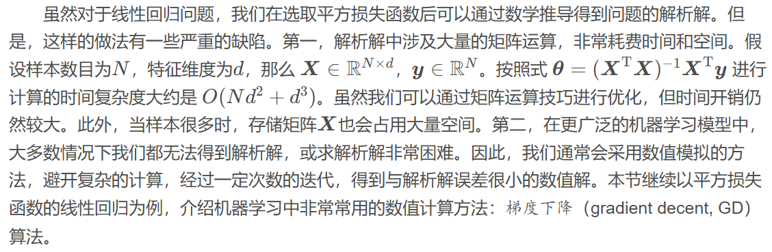
第4章 梯度下降算法
算法背景

Slide 3
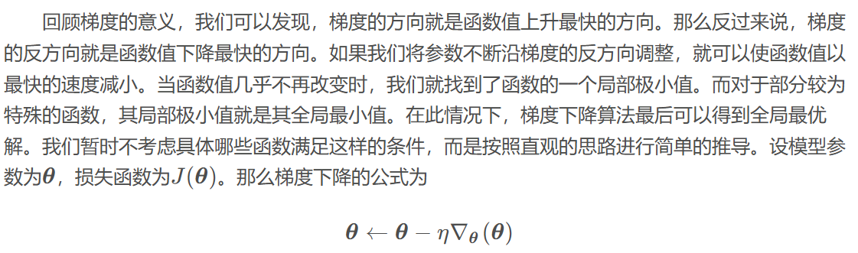
第4章 线性回归算法
一、回顾梯度的意义

Slide 4
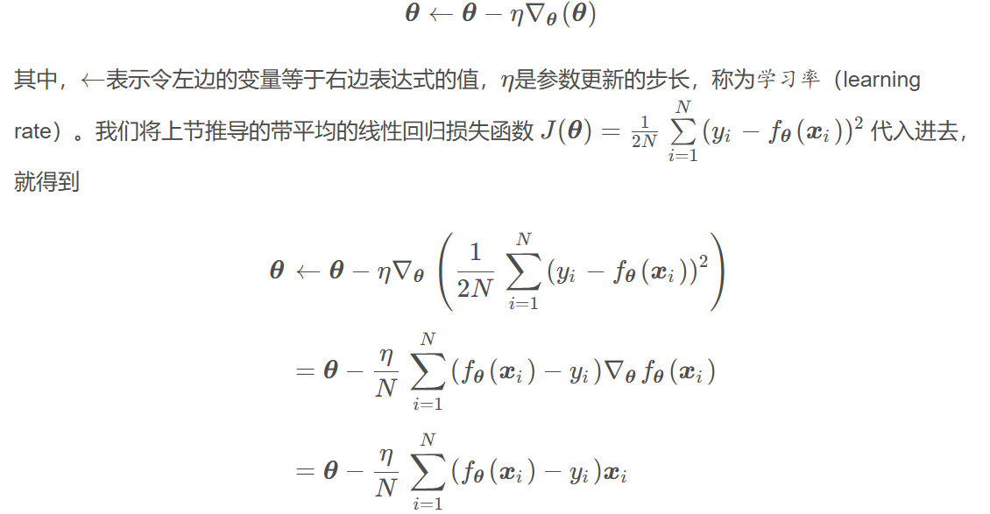
第4章 线性回归算法
二、梯度下降算法

Slide 5
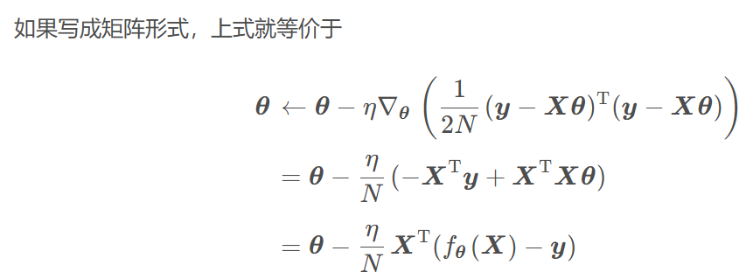
第4章 线性回归算法
二、梯度下降算法

Slide 6
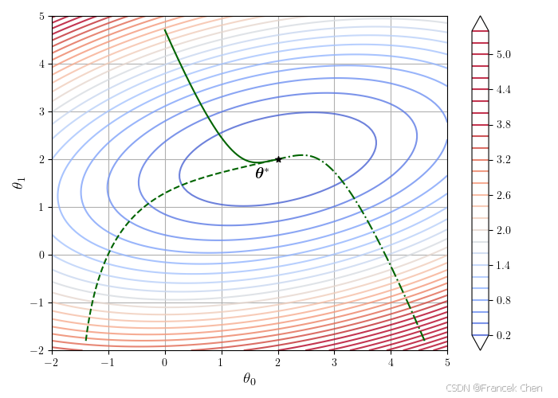
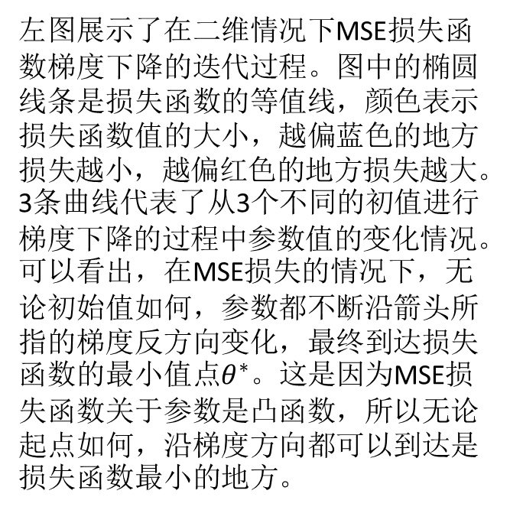
第4章 线性回归算法
二、梯度下降算法
左图展示了在二维情况下MSE损失函数梯度下降的迭代过程。图中的椭圆线条是损失函数的等值线，颜色表示损失函数值的大小，越偏蓝色的地方损失越小，越偏红色的地方损失越大。3条曲线代表了从3个不同的初值进行梯度下降的过程中参数值的变化情况。可以看出，在MSE损失的情况下，无论初始值如何，参数都不断沿箭头所指的梯度反方向变化，最终到达损失函数的最小值点$θ^{∗}$。这是因为MSE损失函数关于参数是凸函数，所以无论起点如何，沿梯度方向都可以到达是损失函数最小的地方。
二维MSE损失函数的梯度下降示意

Slide 7
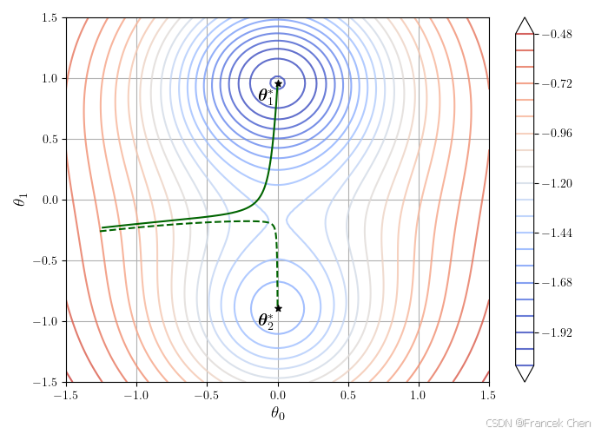
第4章 线性回归算法
二、梯度下降算法
如果需要优化的损失函数是非凸的，梯度下降就可能陷入局部极小值，无法达到全局最优如左图所示，损失函数在空间上有两个局部极小值点𝜃₁*和𝜃₂* 。其中，𝜃₁*是全局最小值，两条曲线分别代表从不同的起始参数出发进行梯度下降的结果。可以看出，如果参数的初始值比较靠下，梯度下降算法就只能收敛到较差的解𝜃₂*上。
有两个局部极小值的损失函数

Slide 8
第4章 线性回归算法
二、梯度下降算法
图中的两个起始参数位置其实非常接近，在这样的情况下，模型得到的结果受初始的随机参数以及计算误差的影响非常大，从而非常不稳定。当模型较为复杂时，我们通常无法直观判断损失函数是否为凸函数，也无法先验地得知函数有几个局部极小值点、其中哪个才是全局最优，还很难控制随机生成的初始参数的位置。因此，在现代的深度学习中，非凸函数的优化仍然是一个重要的研究课题。
有两个局部极小值的损失函数

Slide 9
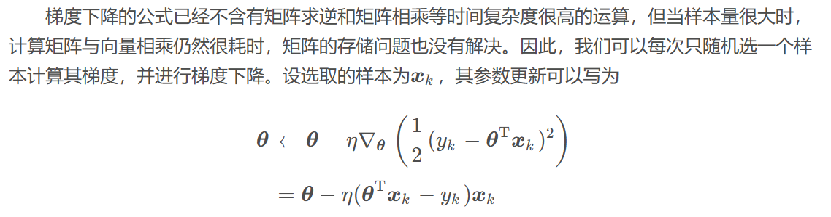
第4章 线性回归算法
二、梯度下降算法

Slide 10
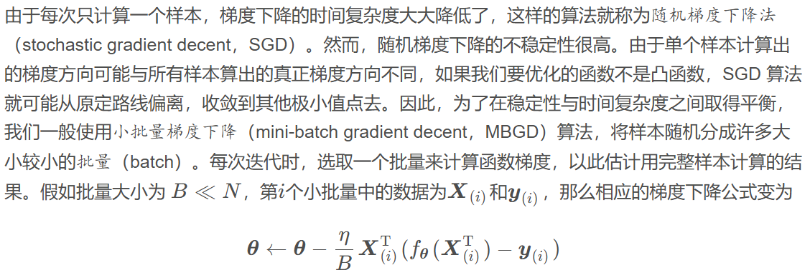
第4章 线性回归算法
二、梯度下降算法

Slide 11
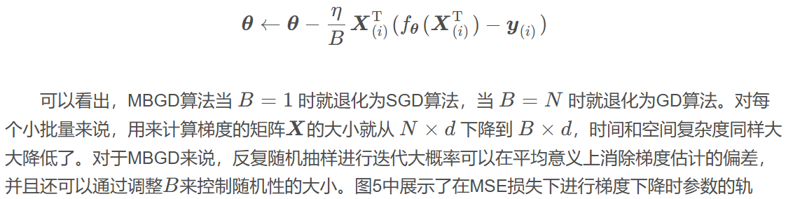
第4章 线性回归算法
二、梯度下降算法

Slide 12
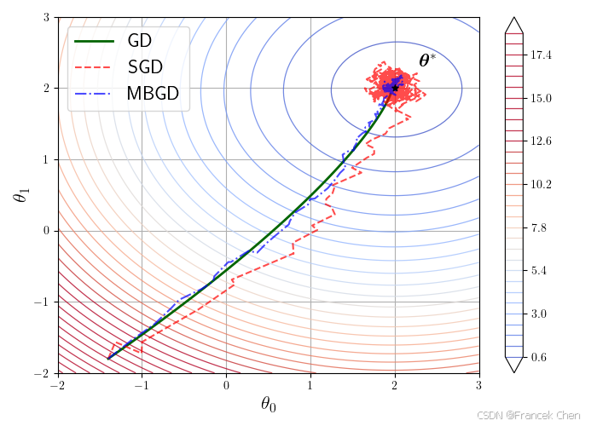
第4章 线性回归算法
二、梯度下降算法
左图中展示了在MSE损失下进行梯度下降时参数的轨迹，绿色实线表示从起点进行梯度下降，蓝色虚线表示从MBGD，红色虚线表示SGD。可以看出，全样本的GD每次计算出的都是精确的梯度值，下降轨迹完全沿梯度方向；MBGD的轨迹存在一定的振荡，但是始终与实线偏离不远，并且最后也可以收敛到最优解的位置；SGD的轨迹则震荡很大，并且在最优解附近时，由于其随机性较大，其轨迹会在周围反复抖动，很难真正收敛到最优解。虽然MBGD也有在最优解附近抖动的情况，但是其抖动幅度较小，在合适的情况下可以认为它得到了最优解很好的近似。

Slide 13
第4章 线性回归算法
二、梯度下降算法
虽然SGD与MBGD理论上是不同的算法，但是作为SGD的扩展，在现代深度学习中SGD已经成为了MBGD的代名词，在不少代码库中SGD就是MBGD。因此，不再区分这两个算法，统一称为SGD。

Slide 14
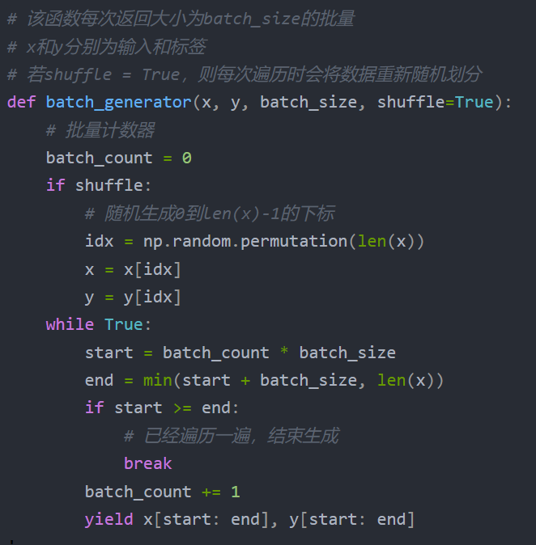
第4章 线性回归算法
三、SGD算法完成相同的线性回归任务
Python中生成器是可以用for循环来进行迭代的。

Slide 15
第4章 线性回归算法
三、SGD算法完成相同的线性回归任务

Slide 16
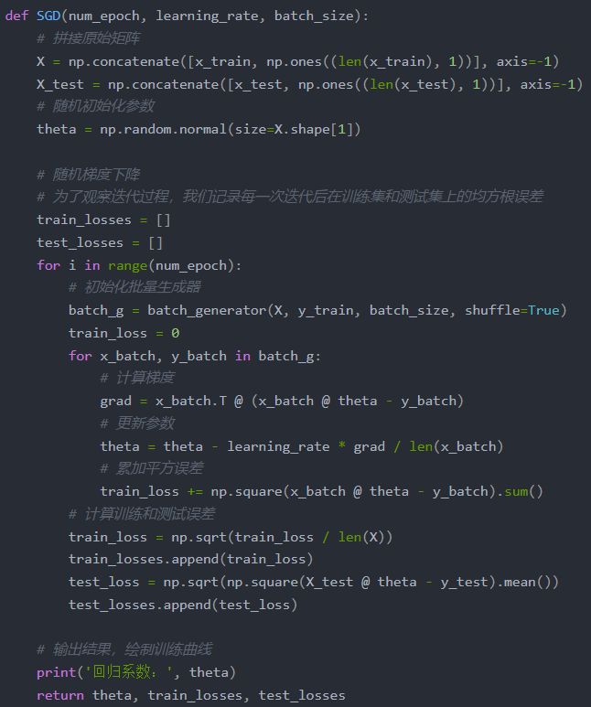
第4章 线性回归算法
在模型优化中，我们一般将一次参数更新称为一步(step)，例如进行一次梯度下降；而将遍历一次所有训练数据称为一轮(epoch)。

Slide 17
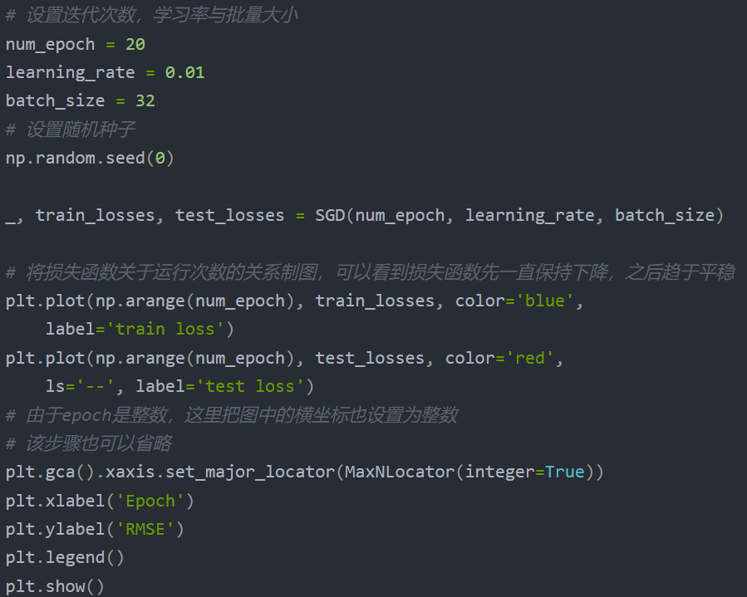
第4章 线性回归算法
三、SGD算法完成相同的线性回归任务

Slide 18
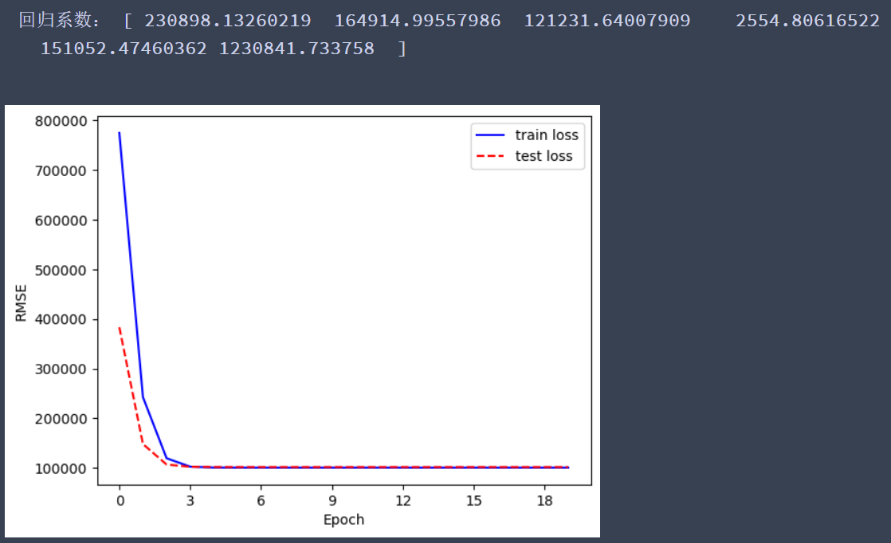
第4章 线性回归算法
三、SGD算法完成相同的线性回归任务
可以看出，最终得到的结果和上一节课精确计算的结果虽然有差别，但已经十分接近，RMSE也在可以接受的范围内。

Slide 19
第4章 线性回归算法
四、解析法与梯度下降法比较
解析方法与梯度下降方法各有优劣。前者能直接得到精确的解，但计算的时空开销较大，其表达式一般情况下也难以计算；后者通过数值近似方法，用较小的时空复杂度得到了与精确解接近的结果，但是往往需要手动调整学习率和迭代次数。整体而言，梯度下降方法更为常用，它也衍生出了许多更有效、更快速的优化方法，是现代深度学习的基础之一。

Slide 20
第4章 线性回归算法
五、思考
调整SGD算法中batch_size的大小，观察结果的变化。对较大规模的数据集，batch_size过小和过大分别有什么缺点？

Slide 21
第4章 线性回归算法
五、思考
过小的批量：训练过程中需要更多的参数更新步骤，因此训练速度可能会变慢。较小的批量可能无法充分利用计算资源，导致训练过程中的并行性较低，无法充分利用GPU等加速计算资源。梯度的估计可能会更加不稳定，因为每个批量中的样本可能并不代表整个数据集的分布情况，这可能会导致训练过程中的震荡。
过大的批量：训练过程中每个参数更新所使用的样本数目较多，因此训练速度可能会变慢，特别是在大规模数据集上。较大的批量可能需要较大的内存来存储计算过程中的梯度信息和中间结果，这可能会导致内存不足或者性能下降。过大的批量可能会导致训练过程中陷入局部极小值，因为每次参数更新所使用的样本数目较多，可能会限制参数空间的搜索范围（随机性好也不好）。

Slide 22
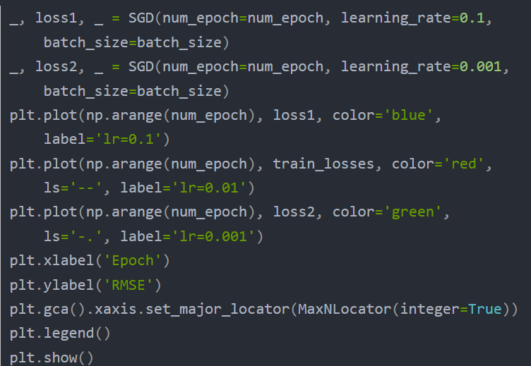
第4章 线性回归算法
六、学习率对迭代的影响
在梯度下降算法中，学习率是一个非常关键的参数。我们调整上面设置的学习率，观察训练结果的变化。

Slide 23
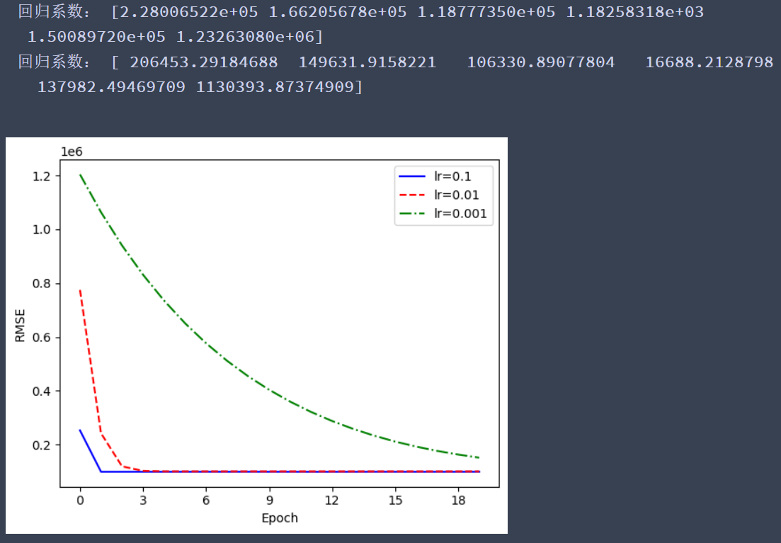
第4章 线性回归算法
六、学习率对迭代的影响
可以看出，随着学习率增大，算法的收敛速度明显加快。

Slide 24
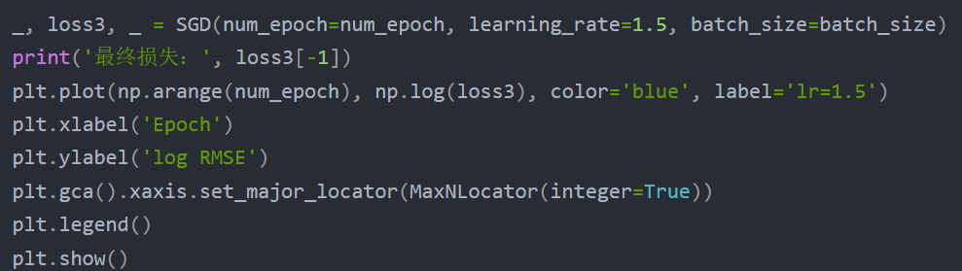
第4章 线性回归算法
六、学习率对迭代的影响
那么，学习率是不是越大越好呢？我们将学习率继续上调到1.5观察结果。

Slide 25
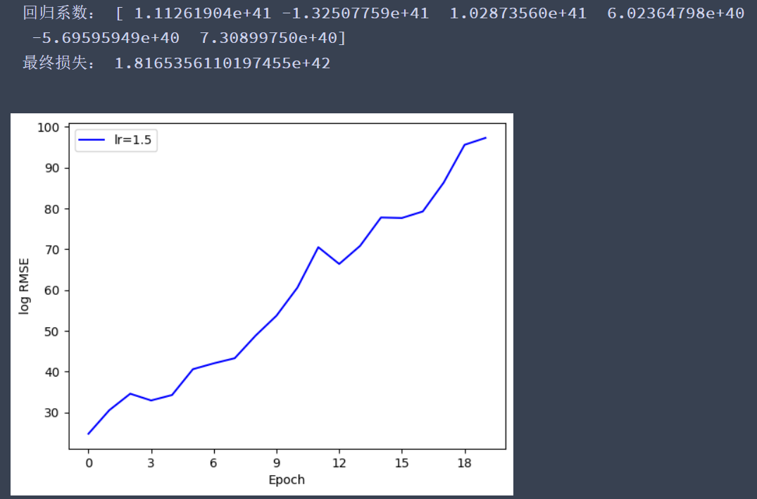
第4章 线性回归算法
六、学习率对迭代的影响
然而，算法的RMSE随着迭代不但没有减小，反而发散了。注意，由于原始的损失数值过大，我们将纵轴改为了损失的对数，因此图中的直线对应于实际的指数增长。

Slide 26
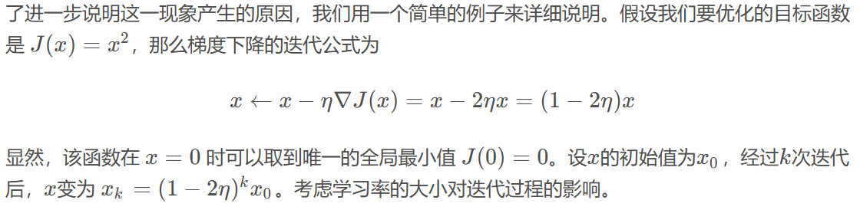
第4章 线性回归算法
六、学习率对迭代的影响

Slide 27
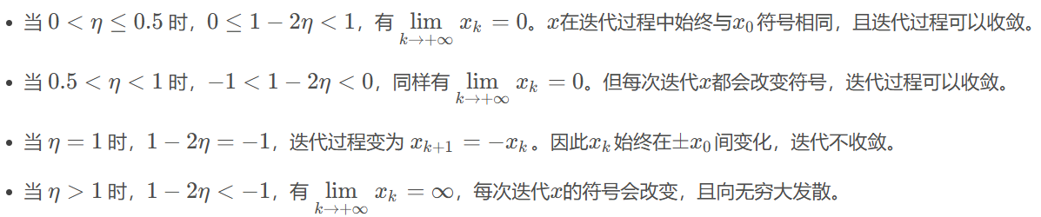
第4章 线性回归算法
六、学习率对迭代的影响

Slide 28
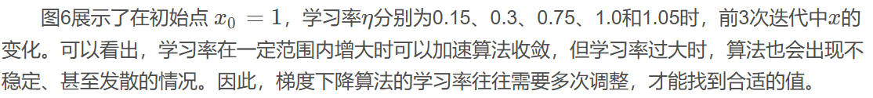
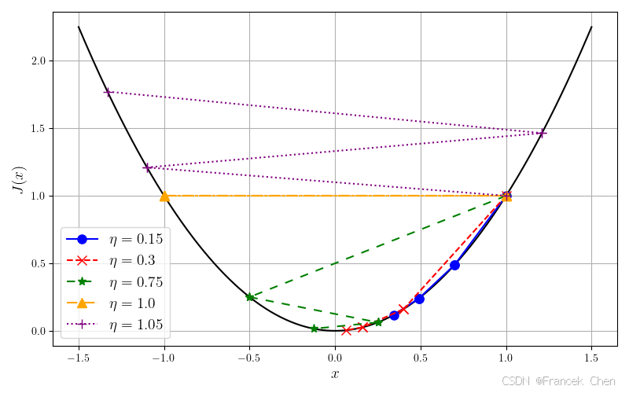

第4章 线性回归算法
六、学习率对迭代的影响

